Slide 1

Taller de scripting con gvSIG 2.4

Slide 2

Joaquín del Cerro
(jjdelcerro@gvsig.com)
Oscar Martinez
(omartinez@gvsig.com)

Slide 3

Qué necesitarás saber
Para poder seguir el taller de forma adecuada se precisará:
Un gvSIG 2.4.0-RC3 instalado y funcionando
El complemento de scripting instalado
Conocer gvSIG a nivel de usuario
Conocimientos de programación orientada a objetos,
mejor si se conoce python.
Estar familiarizado el editor de scripts y con la documentación básica de scripting en gvSIG, sobre todo con la introducción.
http://downloads.gvsig.org/download/web/es/build/html/scripting_devel_guide/2.3/index.html

Slide 4
Qué vamos a ver
Cuando preparo un ejercicio de scripting en gvSIG siempre tengo la misma duda desarrollar…
Un ejercicio orientado al
acceso y manipulación de datos
Un ejercicio que se centre en
interactuar con lo que son las herramientas de gvSIG.

Slide 5
Qué vamos a ver
En este ejercicio nos vamos a centrar en el diseño de…
una herramienta que interactúe con el resto de gvSIG
La herramienta deberá:
Ser útil, no es motivador hacer algo que no sirve.
Tocar muchas partes de gvSIG y aportar ideas reutilizables
Debería poderse seguir el ejercicio con facilidad.
Debería poder completarse en un par de horas.

Slide 6
Qué vamos a ver
Con lo anterior en mente, en el ejercicio vamos a...
"Desarrollar una herramienta de información rápida que muestre en un 'tip' sobre el mapa la información que configuremos para cada capa, y que ese 'tip' se vaya actualizando tal como vayamos moviendo el cursor del ratón sobre el mapa"

Slide 7
Qué vamos a aprender
Con el desarrollo de esta herramienta, aprenderemos:
Cómo crear una herramienta nueva para la vista.
Cómo recuperar datos de una capa.
Cómo añadir un botón y entrada de menú para nuestra herramienta.
Cómo crear interfaces de usuario.
Cómo añadir información al dialogo de propiedades de la capa.
Cómo hacer que nuestro script se ejecute al iniciar gvSIG, y añada nuestra herramienta de forma automática.

Slide 8
Como lo vamos a hacer
Dividiremos en ejercicio en cinco partes que podremos ir probando conforme las tengamos listas:
Añadir un tip a la vista. Nada configurable.
Añadiremos un botón y una entrada de menú a gvSIG para activar nuestra herramienta
Crearemos un panel para configurar la herramienta
Añadiremos el panel al dialogo de propiedades de la capa y veremos dónde guardar esas propiedades extra
Por ultimo veremos cómo juntamos todas las piezas.

Slide 9
Añadir un tip a la vista
En la primera aproximación, no vamos a hacer nada configurable:
Trabajaremos con la capa “manzanas_pop” que viene con los ejemplos de scripting.
Presentaremos el valor del campo “pop_total”
Antes vamos a ver algo de arquitectura de gvSIG

Slide 10
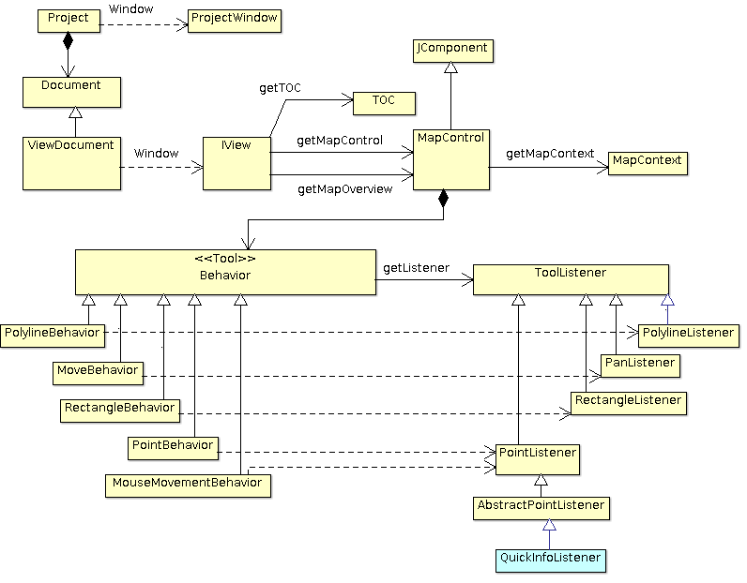
Añadir un tip a la vista

Slide 11
Añadir un tip a la vista
Del diagrama anterior nos interesa:
Behavior. Recoge la entrada del usuario y se la pasa al listener. Los más comunes ya están implementados en gvSIG y podemos usarlos directamente.
Listener. Operan con la información del usuario para realizar la acción Deberemos implementarlo para que realice nuestra acción
La unión de estos = Herramienta (Tool)

Slide 12
Añadir un tip a la vista
De aquí en adelante vamos ya a ir construyendo el código en el editor de scripts de gvSIG.

Slide 13
Taller de scripting con gvSIG 2.4

